Slide 1
Estandarización y optimización del puente de medición del caudal de gas de inyección para pozos con sistema de extracción de Gas Lift
Autora: Durán Durán Rosmary Yennycely (Ingeniera Producción Loma Campana).
Co-Autores: Villagra Fernando (Lider de Operaciones Lach), Tralma Miguel (Asistente técnico medición de gas) y De lima, Edgardo Luciano (Supervisor de Operaciones Loma Campana)
Notes:
2850665040095463468988

Slide 2



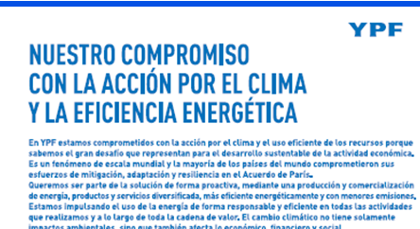

Hablemos de eficiencia Energética
Fuentes de emisiones
Uso de gas combustible
Compresión del Gas
Aporte del proyecto mejorando la medición de caudal de gas de inyección:
Qgi diferencial (Calculado-real) (Sm3/d) | Sm3 gas combustible | KgCO2Eq/d | tCO2Eq/d | tCO2Eq/año | (K)Km de Recorrido de un auto | Cantidad de Autos reducidos/año por pozo | Reducción de Autos /Año (10 pozos)
1045.4 | 32.6 | 82.5 | 0.1 | 30.1 | 177.2 | 5.9 | 59.1

Slide 3
Agenda
1
Hablemos de eficiencia energética
6
Desarrollo
2
Alcance
7
Puente estándar de inyección de gas
3
Introducción
8
Caso de estudio: pasos a seguir
4
Identificación de la problemática e impacto
9
Resultados y conclusiones
5
Objetivos
10
Preguntas

Slide 4
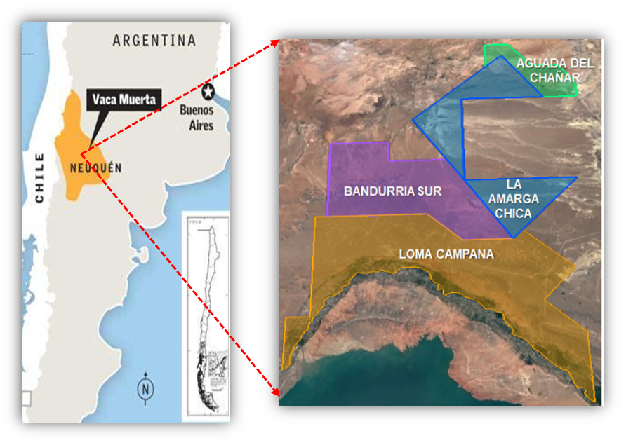
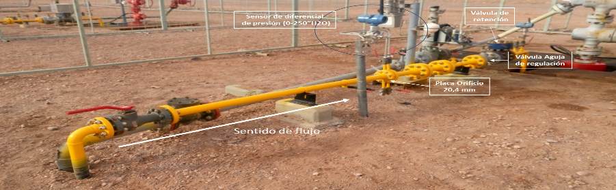
Alcance del proyecto
Yacimiento de Loma Campana
697
Pozos
12Mm3/d
Sistema de Extracción Gas Lift
10
Pozos
100m3/d
GOR
100-350
m3/m3

Slide 5
Agenda
1
Hablemos de eficiencia energética
6
Desarrollo
2
Alcance
7
Puente estándar de inyección de gas
3
Introducción
8
Caso de estudio: pasos a seguir
4
Identificación de la problemática e impacto
9
Resultados y conclusiones
5
Objetivos
10
Preguntas

Slide 6
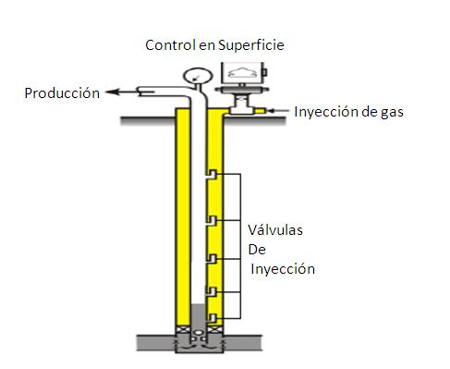
SEA Gas Lift y medición del caudal inyectado
La medición del caudal de inyección es un punto crítico en la eficiencia del SEA.
La inyección se puede realizar a través de un sistema cerrado o abierto de inyección/ producción.
Pozo con SEA Gas Lift
Notes:
Actualmente, en el yacimiento se cuenta con 3 locaciones produciendo bajo este sistema (LOC-182, LOC-215 y LOC-34) con un total de 10 pozos horizontales con GOR variable (100 a 350 m3/m3).
El caudal inyectado es medido unitariamente por pozo a través de un caudalímetro de placa orificio.
La fase II del proyecto de gas lift como piloto en la zona este, centro y oeste de Loma campana, cuenta con 3 locaciones (LOC-182, LOC-215 y LOC-34) con un total de 10 pozos horizontales con GOR variable (100 a 350 m3/m3) los cuales usan como gas de inyección, el gas de proceso proveniente de las EPF 9, 11 y Bandurria; posteriormente es separado en las instalaciones EPF 5, Batería 3 y EPF 11.
Mejorar la exactitud de la medición del flujo de gas tiene importancia por
las transacciones comerciales que se realizan mundialmente; control de variables
de procesos industriales y control de emisiones al medio ambiente exigen
un análisis cuidadoso del tema; además, comprender mejor las tecnologías
modernas y seleccionar correctamente los equipos más apropiados.
La medición del caudal de gas es un proceso complejo, debido a que el
gas es la fase de la materia en la cual no se tiene forma, ni volumen definido,
y sus propiedades físicas y termodinámicas cambian según las condiciones del
mismo, que sin correcciones adecuadas puede afectar significativamente las
propiedades del gas y, por ende, la medición del caudal del mismo.
No buscamos entonces una medición exacta sino una medición precisa, es
decir aquella cuyo resultado puede ser repetido por distintos actores en condiciones
similares.
Para ello, debemos eliminar los errores sistemáticos (por ejemplo, ajustando
el cero del instrumento) y acotar los errores aleatorios con el uso de la
estadística.
Medir bien entonces es medir dentro de lo establecido por la norma que
le corresponde al medidor y con la menor incertidumbre posible.
Durante la vida del pozo el reservorio pierde energía la cual es suplementada por distintos Sistemas de extracción artificial (SEA) para la continuidad de producción de los pozos.

Slide 7

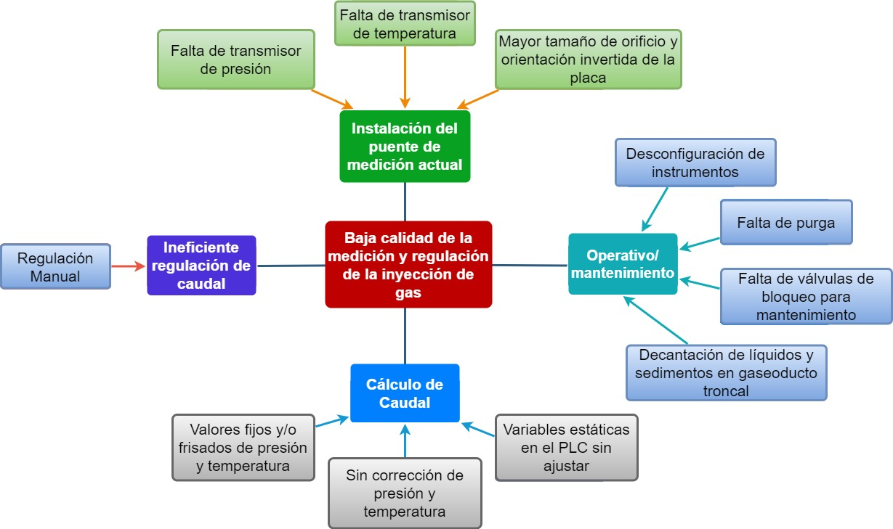
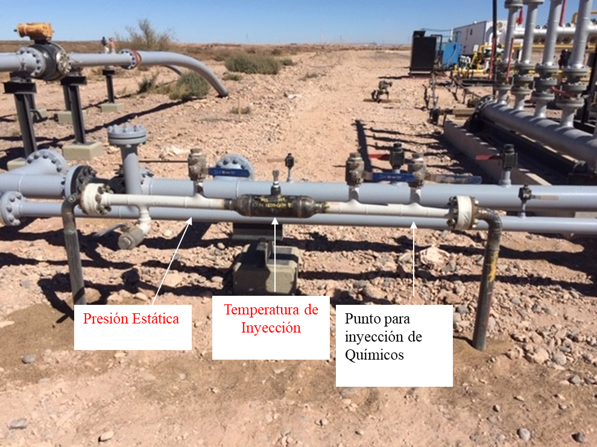
Identificación de la problemática
Problema: Deficiente calidad de la medición de caudal de gas de inyección en pozos con SEA Gas Lift.
Rosmary Duran
Notes:
Cambiar grafico por el de barras.
La fiabilidad de la medición de gas es crítica ya que el proceso no es un ciclo cerrado, el gas de inyección proviene de una instalación y es nuevamente tratada en otra.

Slide 8
¿En qué rubros genera impacto la baja calidad de la medición en las operaciones?
La problemática asociada a la medición del gas de inyección en los pozos con SEA Gas Lift impacta directamente a tres rubros:
Producción.
Alocación de gas inyectado.
Operación de producción.

Slide 9
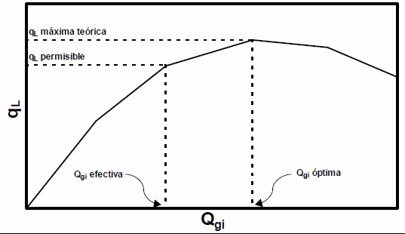
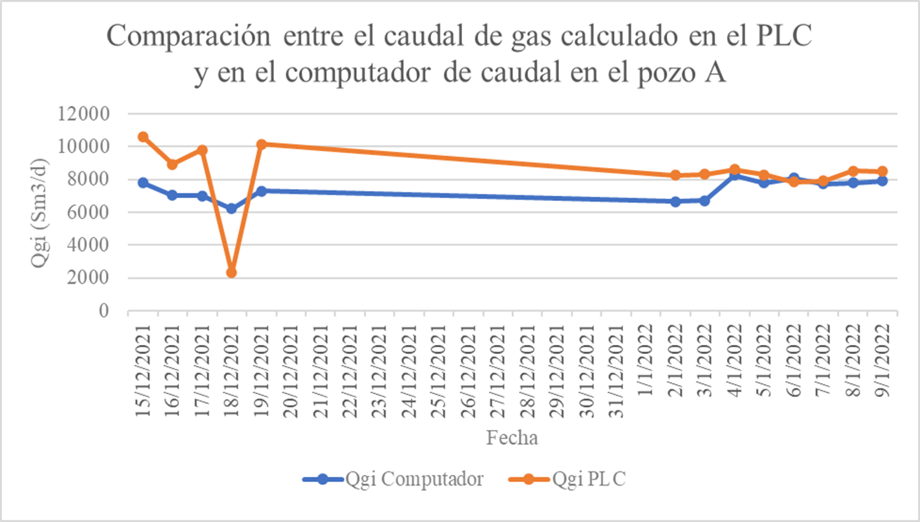

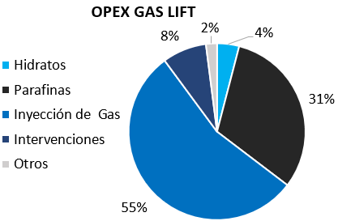
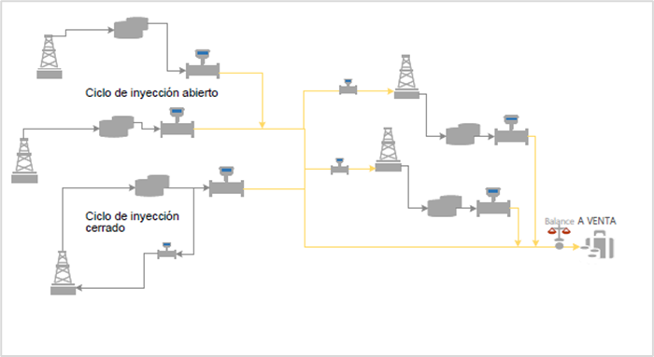
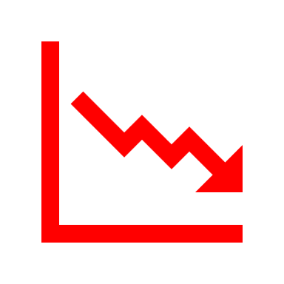
Impacto en producción y alocación del gas inyectado
Curva de eficiencia y rendimiento
Q. Liquido
Sobre estimo el Qgi
Qg Máxima teórica
Qg permisible
Qg
Qg Óptimo
Sub-explotación del pozo
Q. gas
Qg Iny.
Baja eficiencia del SEA
Sub- estimo el Qgi
Fuente: Revisión OPEX de IP del estado de pozos con SEA Gas Lift 2020.
Notes:
EL 70% del OPEX de un SEA de Gas Lift representa el costo de la inyección de gas (compresión y consumo).
La inyección de gas tiene impacto directo en dos puntos:
1. Eficiencia de SEA.
2. Estado de explotación del pozo.

Slide 10
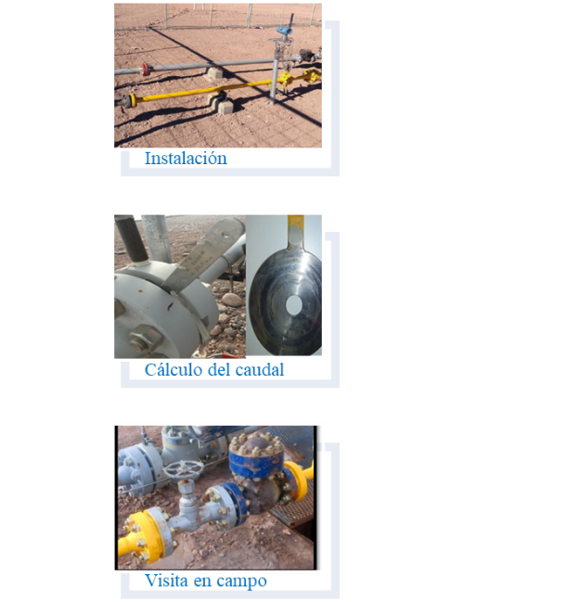
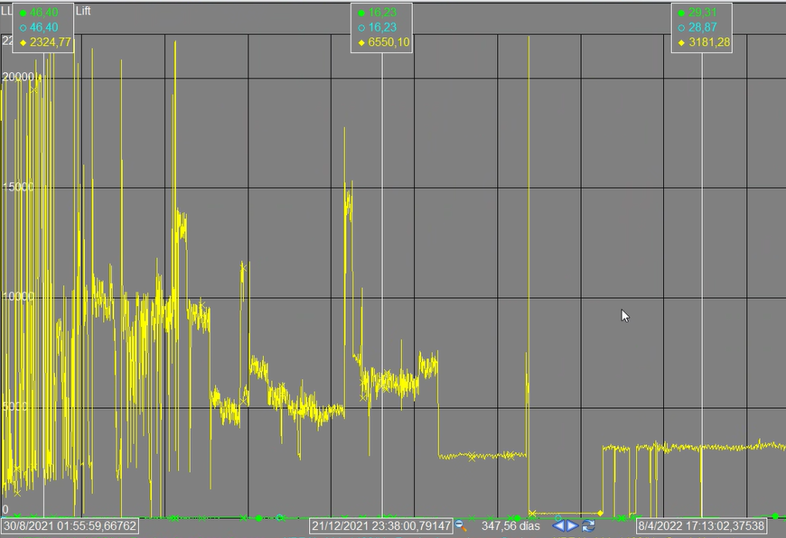
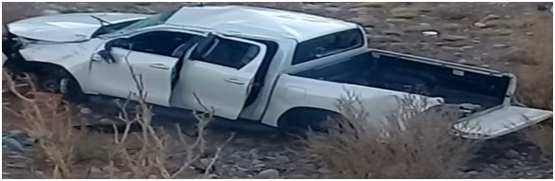
Impacto en la operación
Desconocimiento del caudal inyectado in situ
Regulación ineficiente del caudal de gas por uso de válvula aguja
Varios recorridos diarios para inyectar a caudal deseado.
Varios recorridos diarios para inyectar a caudal deseado.
Depende de la sensibilidad del operador.
Mayor pérdida de producción por aislación de pozos en colector
Cambio de placas orificio.
Intervención de pozos aledaños.
Mayores riesgos
Por visitas recurrentes a locación (estadía en locación + traslado vehicular).
Delay en el normalizado del caudal.
Inexistencia de doble bloqueo.

Slide 11




Objetivos generales
Minimizar el error absoluto en la medición de gas de los pozos con SEA de Gas Lift existentes.
Evaluar alternativas de mejora de los componentes del puente que adicionalmente cubran la integridad y aseguramiento por riesgo de Frac hit.
Estandarizar y optimizar el puente de medición de caudal de gas de inyección para pozos con SEA Gas Lift.
Notes:
La fiabilidad de la medición de gas es crítica ya que el proceso no es un ciclo cerrado, el gas de inyección proviene de una instalación y es nuevamente tratada en otra.

Slide 12
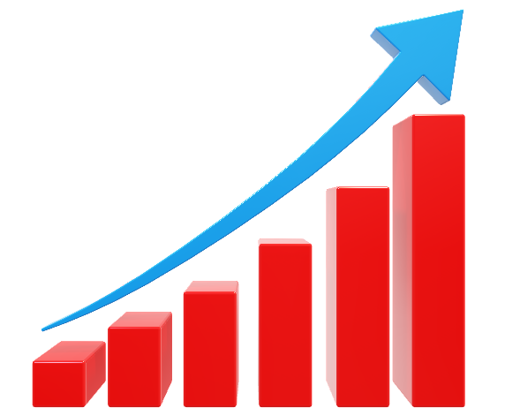
Medir bien proporcionará:
Optimización de producción.
Incremento de rentabilidad del SEA.
Mejorar alocación de producción e inyección de gas
Aportar a la reducción de emisiones de CO2
La producción y optimización de un pozo con Gas Lift dependerá directamente del caudal de inyección de gas.

Slide 13
Agenda
1
Hablemos de eficiencia energética
6
Desarrollo
2
Alcance
7
Puente estándar de inyección de gas
3
Introducción
8
Caso de estudio: pasos a seguir
4
Identificación de la problemática e impacto
9
Resultados y conclusiones
5
Objetivos
10
Preguntas

Slide 14
Evaluación teórica y en campo
Las especificaciones de YPF indican que el cálculo del caudal de gas, el diseño y construcción del puente de medición de gas debe ser realizada bajo los siguientes estándares de acuerdo a la finalidad de la medición de caudal:
ISO- 5167: Servicios de exploración y producción de gas y cogeneración.
AGA -3: Servicios de transferencia de activos y servicios bajo auditoría externa.
Debido a la criticidad de la medición en los puntos de medición de caudal de inyección actual nos basamos en la normativa AGA -3

Slide 15
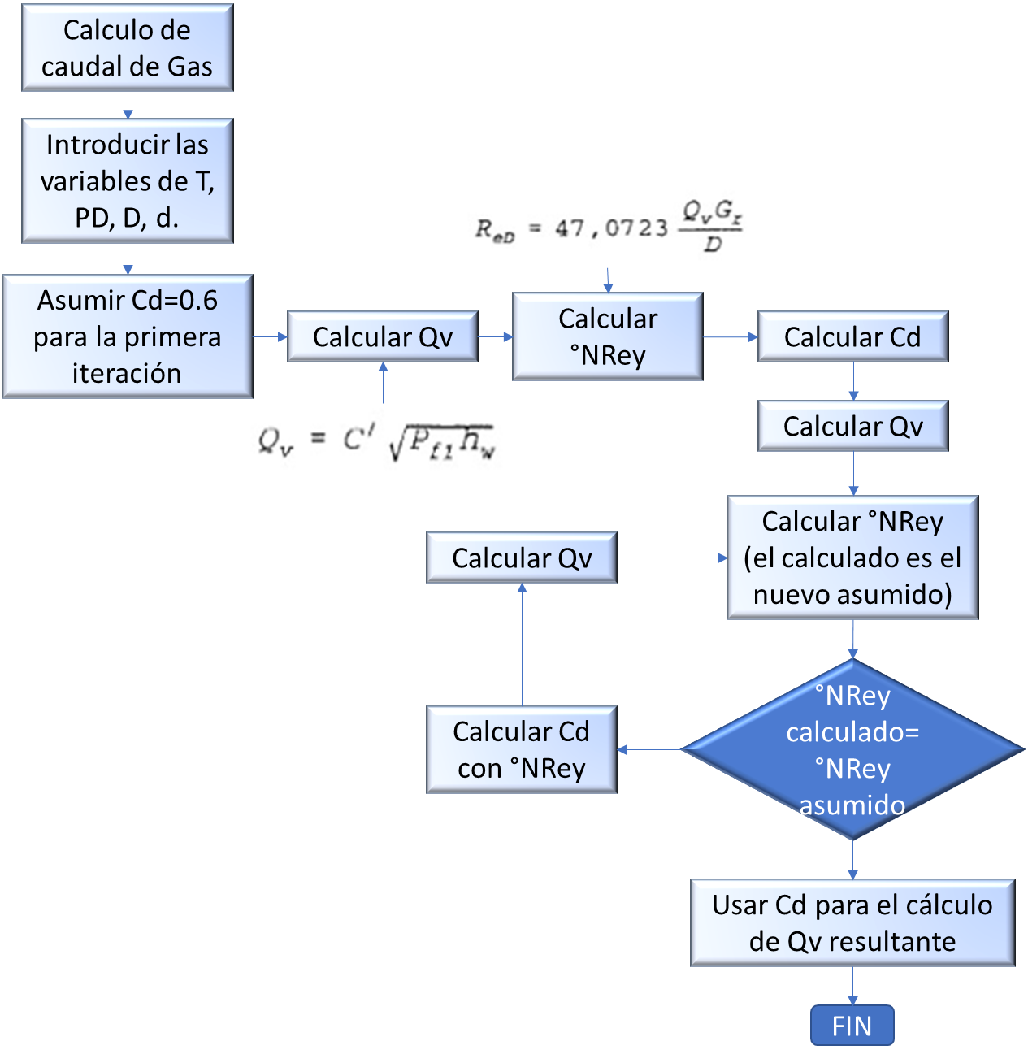
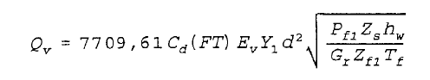
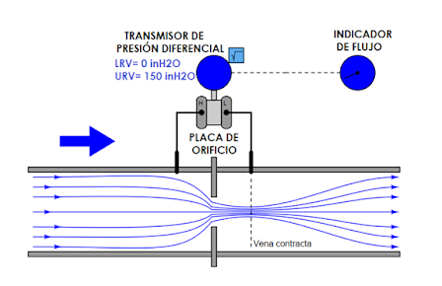

Medición de caudal de Gas
La medición de caudal de inyección de gas se puede realizar bajo diferentes medidores de flujo, dentro de los cuales:
Medidor diferencial por placa orificio.
Elementos del medidor de placa orificio:
La norma A.G.A 3 parte 1-3 especifica el cálculo de caudal de gas volumétrico en condiciones de fluido y estándar.
Caudal volumétrico a condiciones estándar (Qv= Sft3/h):
Transmisor de presión diferencial
Procesador de información
2
2
2
Presión estática
Transmisor de Temperatura
1
2
El caudal de gas (Qg) a presión y temperatura del sistema no es igual a Qg a condiciones estándar.
1
Notes:
Permite oponer al paso del fluido,orificios de diferentes tamaños,según el rango del caudal a medir.
El orificio origina una presión diferencial variable en función del
caudal.
No buscamos entonces una medición exacta sino una medición precisa, es
decir aquella cuyo resultado puede ser repetido por distintos actores en condiciones
similares.
Para ello, debemos eliminar los errores sistemáticos (por ejemplo, ajustando
el cero del instrumento) y acotar los errores aleatorios con el uso de la
estadística.
Medir bien entonces es medir dentro de lo establecido por la norma que
le corresponde al medidor y con la menor incertidumbre posible.

Slide 16
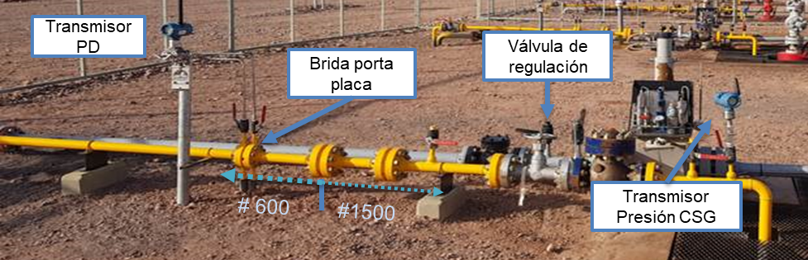
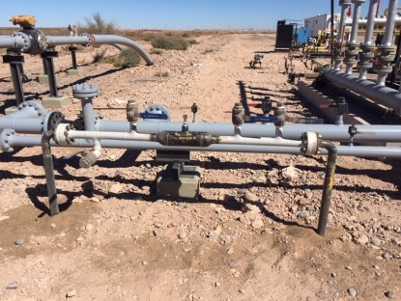
Estado del puente de inyección de gas
Cálculos de caudal con el PLC
Transmisor de temperatura
Corrección por presión estática.
Placa orificio en rango y orientación
Presión estática absoluta.
Tomas de ½” NPT y ¾” NPT
Transmisor de presión diferencial
Envía sólo presión diferencial al PLC.
Necesarias para la colocación de transmisores y cambio de SEA a PLA.
Presión manométrica.
3 placas invertidas con error en la medición hasta un 50%Ea.
Presión fija
Mala ubicación del transmisor.
Representa un 6%Ea aproximado.
Temperatura fija en el cálculo.
Sensibilidad de 1% Ea aproximado.
Valores fijos Cd, K, Ev, etc y Zf ausente.
Notes:
Falta de cálculos iterativos para calcular el Cd y Zf

Slide 17
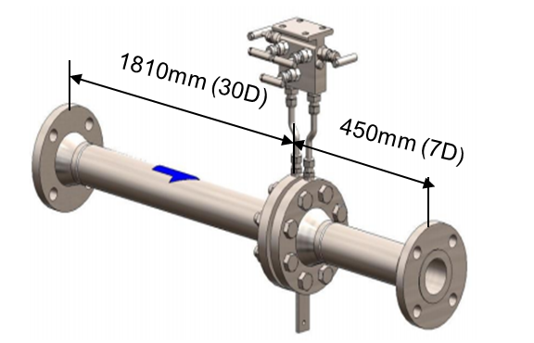


Estado del puente de inyección de gas
Tramos rectos puente medidor
Serie del puente.
Cromatografía
Válvula de regulación.
Purgas de líquidos.
Válvula de seguridad.
Aseguramiento para comunicación con fractura de pozo vecino.
Presentes.
Inestabilidad en la regulación.
PLC no apto para configurarla
Es variable, incrementa el costo de la instalación.
Cumple según norma AGA 3.
%Ea: entre el15% al 80%, dependiendo de la variable en falla.

Slide 18
Acciones de seguimiento
Organización de un equipo multidisciplinario.
Acciones de mejora para disminuir el error absoluto en la medición de gas de los puentes existentes.
Reuniones continuas para evaluar alternativas de mejora.

Slide 19
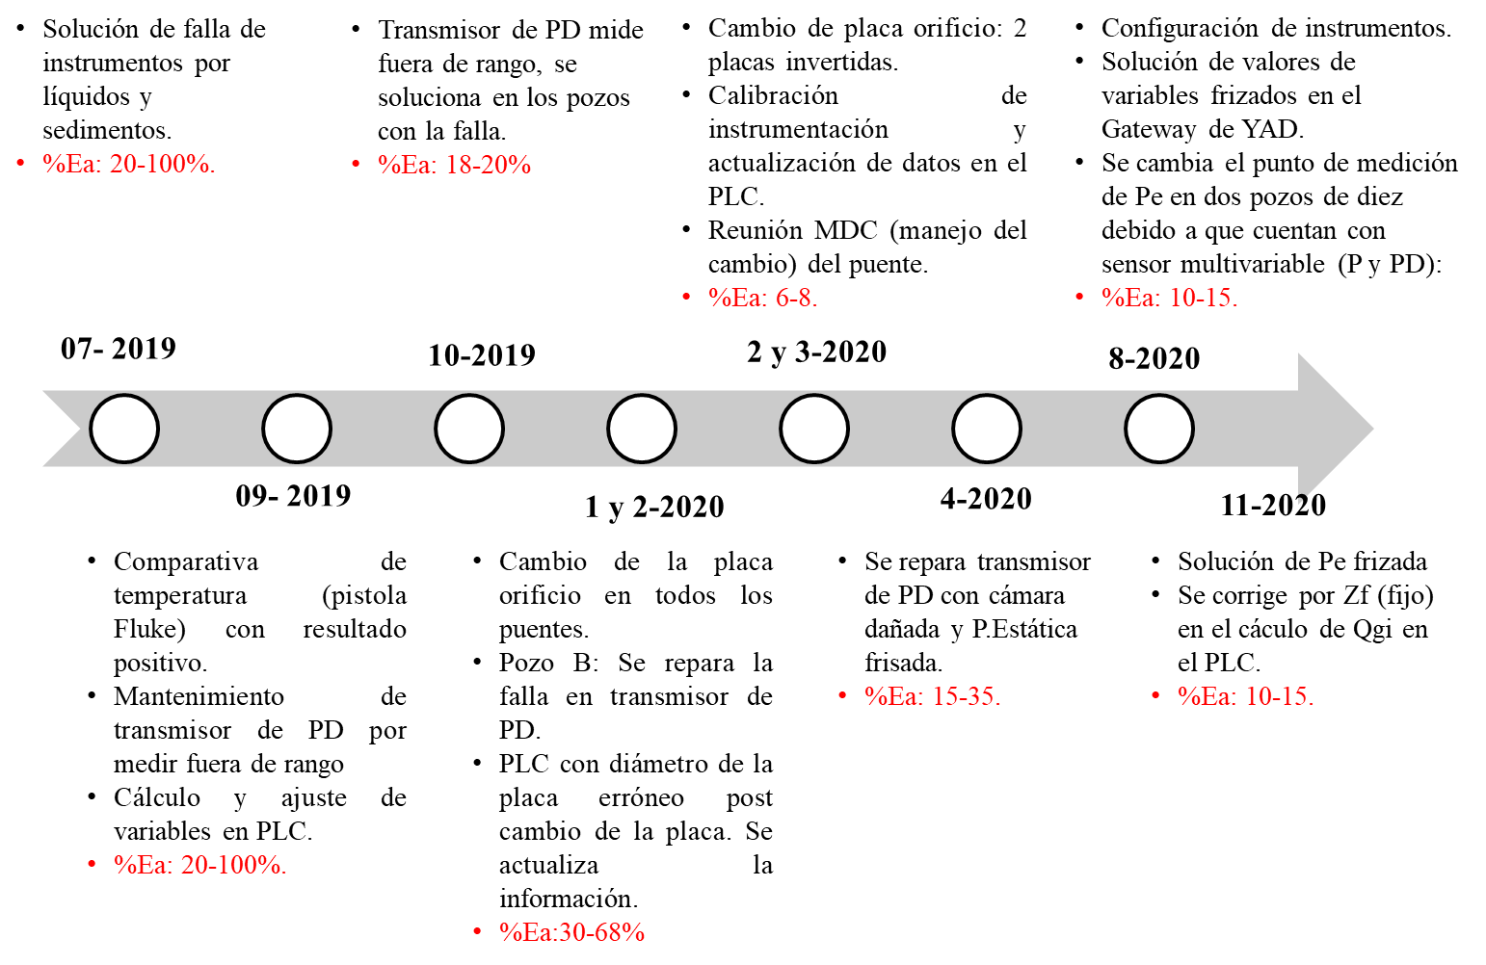
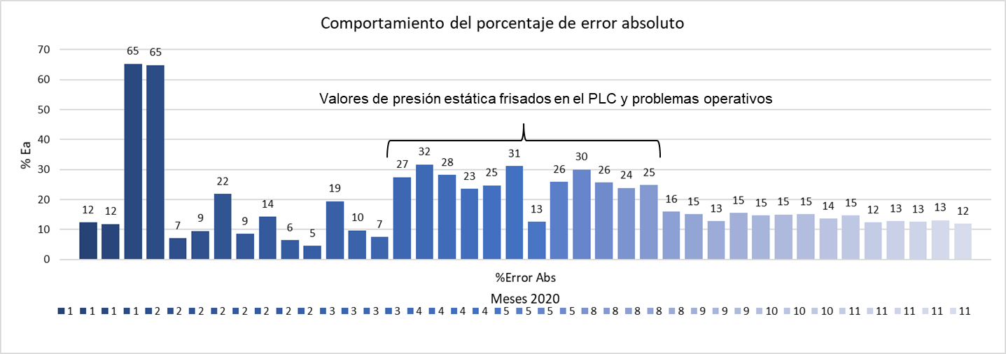
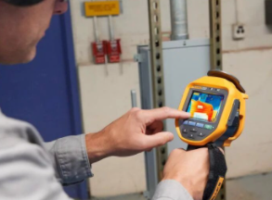
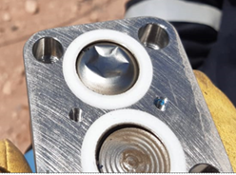
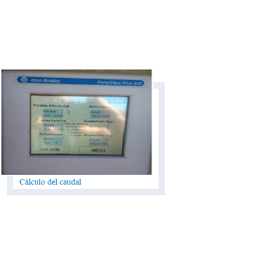
Línea de tiempo de acciones cumplidas

Slide 20
Agenda
1
Hablemos de eficiencia energética
6
Desarrollo
2
Alcance
7
Puente estándar de inyección de gas
3
Introducción
8
Caso de estudio: pasos a seguir
4
Identificación de la problemática e impacto
9
Resultados y conclusiones
5
Objetivos
10
Preguntas

Slide 21



Evaluación y definición del puente estándar
El diseño de un puente de medición de gas para pozos con SEA Gas Lift tuvo como bases fundamentales:
La comunicación entre las áreas asociadas al proyecto.
Eficiencia y mejores prácticas.
La estandarización tuvo la siguiente secuencia:
MDC del puente actual. Se cambia a proyecto VCD (visualizar-conceptualizar-definir) debido a que no se contaba con un estándar.
Análisis de riesgos What If. Riesgo moderado y nivel inferior de autorización del gerente de operaciones.
P&ID final de puente estándar.
CMASS/ Seguridad
Procesos
Obras menores
Ingeniería de instrumentación
Mediciones de Gas
Mantenimiento
Operaciones
Integridad
YAD/ Sala de control
Ingeniería de producción
Notes:
(VCD 20107)
MDC 20084

Slide 22
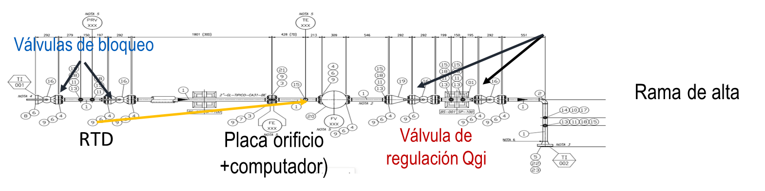
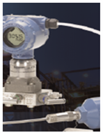

Mejoras propuestas para el puente
Válvulas de Bloqueo
Computador de caudal
Transmisor de temperatura
Corrección por presión estática.
Válvulas de bloqueo
Válvula de regulación neumática.
Tomas de ½” NPT y ¾” NPT
Válvulas de seguridad
Protección del puente menor serie con rama lateral de alta.
Necesarias para instrumentos.
Regulación automatizada y por telemetría.
Inyección estable = mayor eficiencia del SEA.
Operaciones mas seguras y menor pérdida de producción (5KUSD/d- 9KUSD/d)
Realizada con el computador.
Disminución del %Ea: 7-10%.
Menor cantidad de instrumentos
Cálculo AGA 3.
Ubicación de RTD según norma AGA 3.
Disminución del %Ea entre el 1-3%.
Disminución del %Ea: entre el 2% al 4%, dependiendo de la variable en falla.

Slide 23
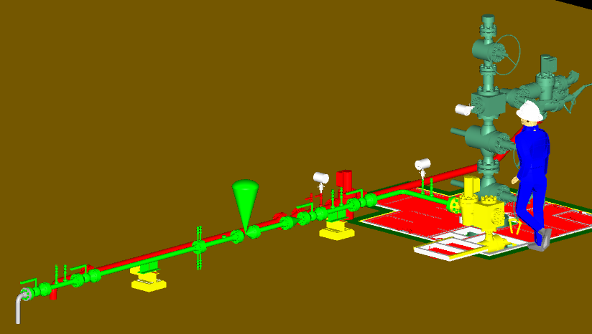
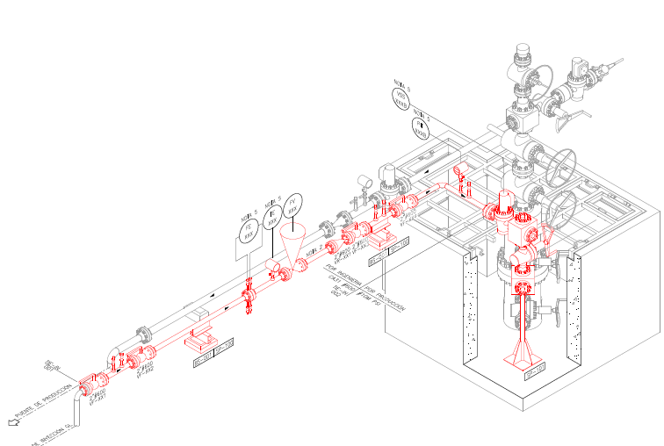
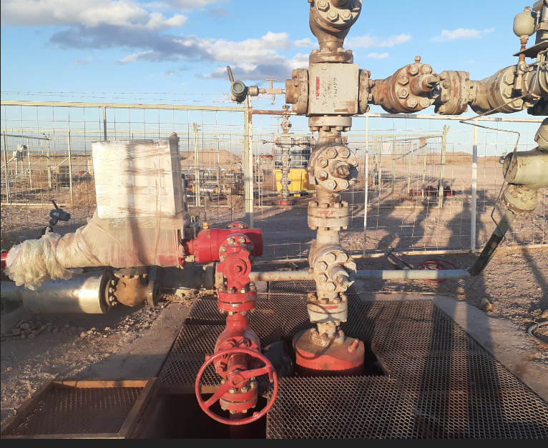
Puente estándar de medición de caudal de gas
Puente Estándar
Incremento de eficiencia del SEA y optimización del pozo
Puente actual
Pérdida de valor > 1200 USD/d en error en la medición
Mala alocación del caudal del gas inyectado
Operaciones mas seguras y reducción de pérdidas de producción
Costo > del puente (pagado con 4 días de baja calidad de medición)
Costo del puente < puente estándar
Incrementa la pérdida de producción por mantenimiento
Válvula de regulación automatizada
Ubicación del sensor de T.
Rama lateral de alta 10Kpsi
Computador de caudal y
Placa orificio
El puente estándar de medición de gas posibilitará la optimización del pozo con SEA Gas Lift y en el aseguramiento en riesgo de interferencia por fractura.
El puente estándar de medición para 2020 presentó un costo rentable para el gasto generado comparado con 4 días de una mala medición.
Pérdida de valor
Notes:
Ganancia no capturada

Slide 24
Agenda
1
Hablemos de eficiencia energética
6
Desarrollo
2
Alcance
7
Puente estándar de inyección de gas
3
Introducción
8
Caso de estudio: pasos a seguir
4
Identificación de la problemática e impacto
9
Resultados y conclusiones
5
Objetivos
10
Preguntas

Slide 25
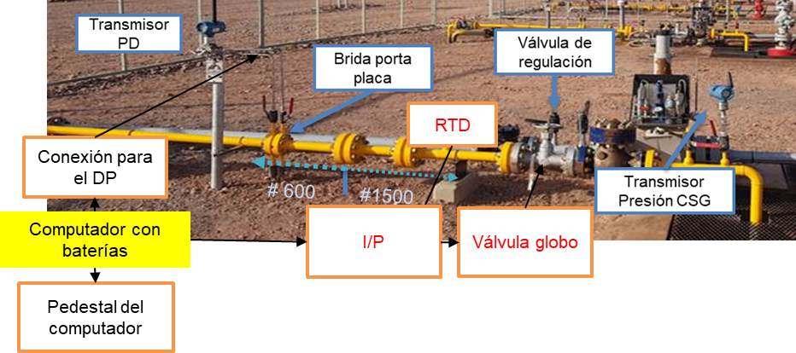
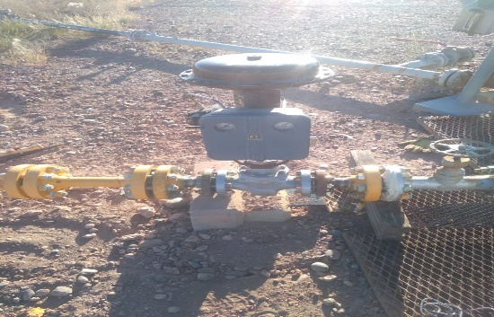
Caso de estudio en pozo A y B: Pasos a seguir
Nos encontramos en proceso de la medición en paralelo del computador de caudal y el PLC aunado a la aplicación de la regulación de caudal por medio de una válvula neumática.
La ejecución de la medición en paralelo será efectuada con el equipo de mediciones de gas bajo el procedimiento de interconexión del equipo de gas y YAD (Yacimiento digital) con el fin de:
Validar el lazo de control de la modulación de la válvula con el computador de caudal y regulación a través de telemetría.
Disminución del error en la medición de gas.
Armar experimentalmente la curva de eficiencia y compararla con la simulada para ajustar las variables.
Optimización del pozo con GL.
Válvula neumática ya instalada

Slide 26
Resultados y conclusiones
El cumplimiento del plan de mantenimiento del puente generado en este proyecto, procedimientos operativos y de purga proporcionarán un ahorro entre 5kUSD/d- 9 kUSD/d por locación.
Generación del P&ID del VCD del puente estándar de medición de caudal de gas para pozos con SEA Gas Lift logrando disminuir %Ea al rango 2-4%. Beneficio: Mejora de eficiencia del SEA Gas Lift, mejor alocacion del gas inyectado y asegura la integridad del puente (interferencia con fractura de pozo cercano).
Disminución del error absoluto de medición de caudal de gas de los puentes existentes del rango 90%-15% al 14%-7% a través de la aplicación de acciones recomendadas.
Notes:
Hablado: logrando ejecutar el 100% de las acciones a pesar de la contingencias del año 2020 (covid-19).

Slide 27
Conclusiones
La válvula automatizada reducirá las visitas y permanencia de los supervisores en los pozos. Nota: El 53% de los siniestros corresponden a colisión en ruta según reporte de seguridad vial 1-2021 (264 siniestros en total).
La coordinación simultánea en locación de las áreas de mantenimiento y YAD para configurar, calibrar y adecuar instrumentos garantizó que las correcciones sean 100% eficientes.
El puente estándar está disponible para ser aplicado en pozos con SEA Gas Lift de otras regionales según P&ID validado con su respectivo análisis de riesgo de acuerdo a cada instalación.
Medir bien aporta positivamente en la gestión emisiones de CO2 reduciendo la emisión de gases de 60 autos anuales aproximadamente.

Slide 28
Referencias
GALANTERNIK, N. (2017). J0200 Medida de Caudal (Parte General), especificación 10758-ES-21030700-110A. YPF Argentina.
GALANTERNIK, N. (2016). J2001 Puentes de medición de gas natural para transferencia de custodia, especificación 10721-ES-21030700-110A. YPF Argentina.
GALANTERNIK, NICOLAS. (2016). Termovainas y termoelementos, especificación 10865-ES-21030700-110ª. YPF Argentina.
American Gas Association and American Petroleum Institute (1990). Norma AGA reporte 3 parte 1,2 y 3. 3er edición. EEUU.
Secretaría de Energía (2010). Resolución 318/2010: Normas y procedimientos a los que deberán ajustarse los permisionarios de exploración y los concesionarios de explotación de hidrocarburos líquidos y gaseosos. Argentina.
Schamann F. (2019). Playbook: Sistema de Elevación Artificial. YPF Argentina.
Norma ISO 5167.
Emerson (2018). Rosemount X-well Technology: White paper de Emerson. Emerson Argentina.
Ingeniería de producción NOC OIL (2020). Revisión del Estado del Piloto de Gas Lift. YPF.
Material de mediciones y de pozos bajo SEA Gas Lift.

Slide 29
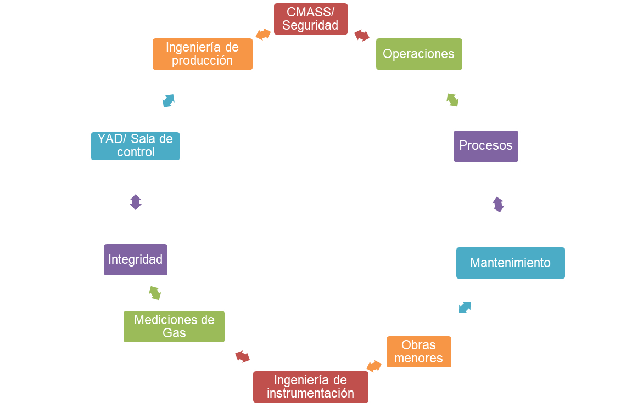

Agradecemos a los miembros de nuestro equipo multidisciplinario que estuvo aportando un granito de arena en la evaluación y ejecución del proyecto desde cada área:
¡Muchas gracias!
“La pasión por lo que haces te hará entender que los límites son mentales” Elvis Beuses

Slide 30
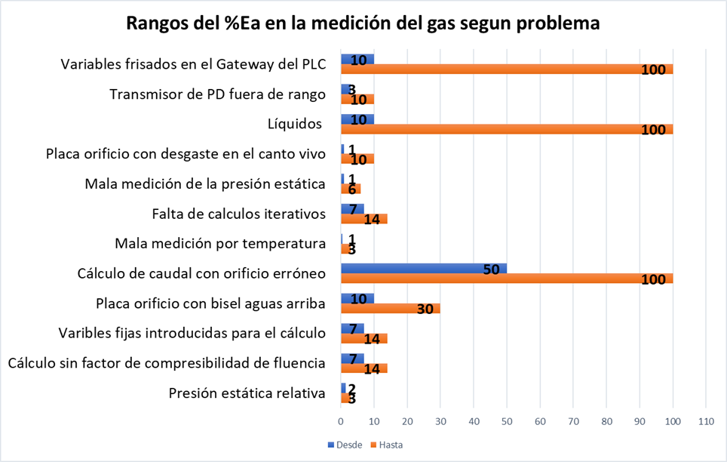
Resumen: Porcentaje de error por cada variable

